Slide 1
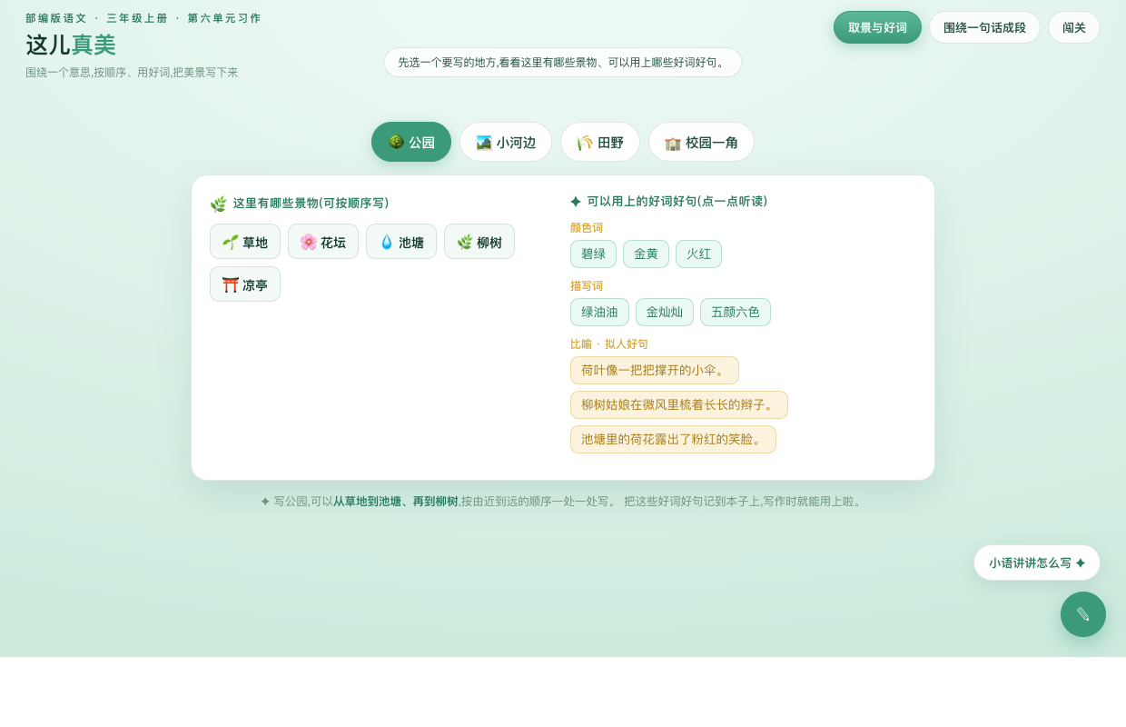
部编版语文 · 三年级上册 · 第六单元习作
这儿真美
围绕一个意思 · 按顺序 · 用好词好句 · 把美景写下来
▶ 打开写景台

Slide 2
Lead-in · 导入
这儿真美 —— 美在哪里?
看一看
看看图里的公园、田野、小河边 —— 哪里最美?你想把哪一处写给大家看?
今天学
学习<b>围绕一个意思写</b>:先用一句话点出“这儿真美”,再按顺序写几处景物。
怎么学
<b>取景积累好词 → 围绕一句话排成段 → 闯关</b>,一步步把美景写下来。
习作 · 这儿真美 · 部编版语文三年级上册
P.2

Slide 3
How · 方法
怎样把“这儿真美”写下来
关键: 围绕一个意思写 —— 先用一句话点出“这儿真美”,后面都围绕它来写。
①总起
②分写
③总结
用一句话点出“这儿真美”
按顺序写几处景物,用好词好句
抒发自己的喜爱之情
习作 · 这儿真美 · 部编版语文三年级上册
P.3

Slide 4
Order & Words · 顺序与好词
按顺序 · 用好词好句
① 写景要按一定的顺序
由远到近
从上到下
从整体到局部
方位顺序
② 用上平时积累的好词好句
颜色词 | 碧绿 · 金黄 · 雪白 · 火红
比喻 | 荷叶像一把把撑开的小伞。
拟人 | 柳树姑娘在微风里梳着长长的辫子。
习作 · 这儿真美 · 部编版语文三年级上册
P.4

Slide 5
演示 · 取景与好词
先取景,积累素材
选地方
取景与好词
点公园/小河边/田野/校园一角。
看景物
显示这里常见的景物清单。
记好词
颜色词、比喻、拟人,点一点听读。
▶ 写景台 · 取景与好词
习作 · 这儿真美 · 部编版语文三年级上册
P.5

Slide 6
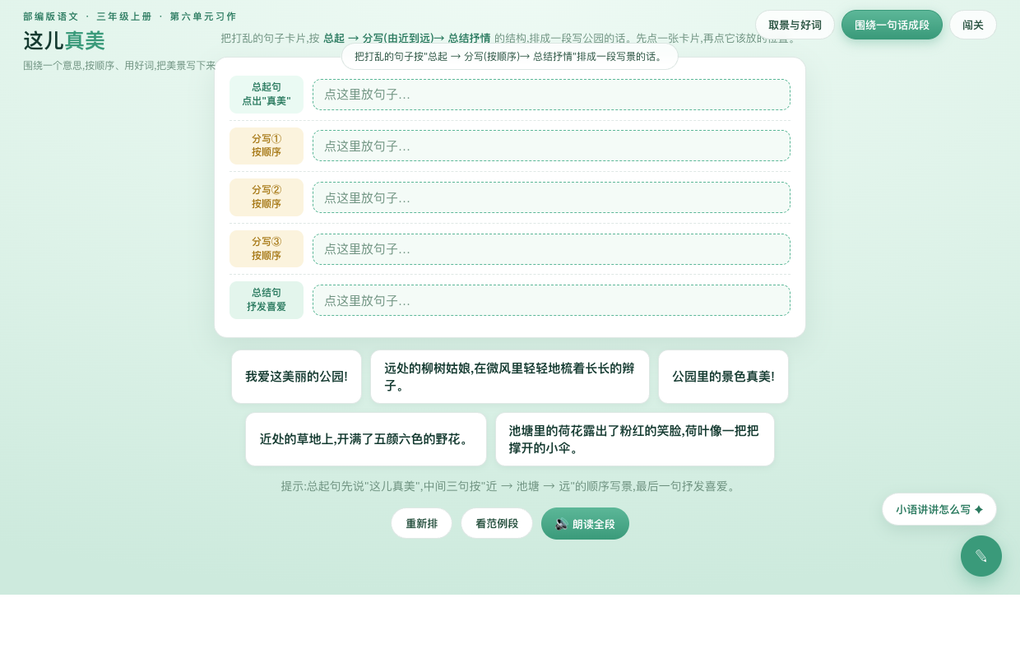
演示 · 围绕一句话成段
把句子排成一段
点卡片
围绕一句话成段
先点一张打乱的句子卡片。
放位置
按“总起→分写(按顺序)→总结”放好。
读整段
排对自动朗读整段,可看范例。
▶ 写景台 · 围绕一句话成段
习作 · 这儿真美 · 部编版语文三年级上册
P.6

Slide 7
Summary · 板书
习作 · 这儿真美
围绕一个意思写:先用一句话点出“这儿真美”
总起(真美) → 分写(按顺序:由远到近 / 从上到下 / 从整体到局部) → 总结(抒发喜爱)
用好词好句:颜色词(碧绿·金黄·雪白)、比喻(荷叶像小伞)、拟人(柳树姑娘梳辫子)
▶ 写景台 · 闯关检测
习作 · 这儿真美 · 部编版语文三年级上册
P.7

Slide 8
Homework · 作业
动笔写写身边的美
必做
选一处你喜欢的地方,围绕“这儿真美”,按一定顺序写一段话(不少于5句),用上至少2个好词好句。
实践
课后再去观察这处美景,把段落补成一篇小短文,加上开头结尾,读给家人听。
挑战
给写景片段配一幅简笔画或照片,标出几处景物的顺序,下节课和同学分享。
习作 · 这儿真美 · 部编版语文三年级上册
P.8

Slide 9
这儿真美
围绕一个意思 · 按顺序写 · 用上好词好句
习作 · 这儿真美 · 部编版语文三年级上册
P.9

